Slide 1
Actividades del Comité de Monitoreo Visitas de Campo 1er Trimestre
Lcda. Susan Padilla
Coordinadora del CME
Plenaria 02-2021
18 de febrero

Slide 2
Visitas de Campo 1er trimestre
FECHA: 12 de febrero 2021
LUGAR: CIRCULO MILITAR
SUBVENCIÓN: TUBERCULOSIS

Slide 3
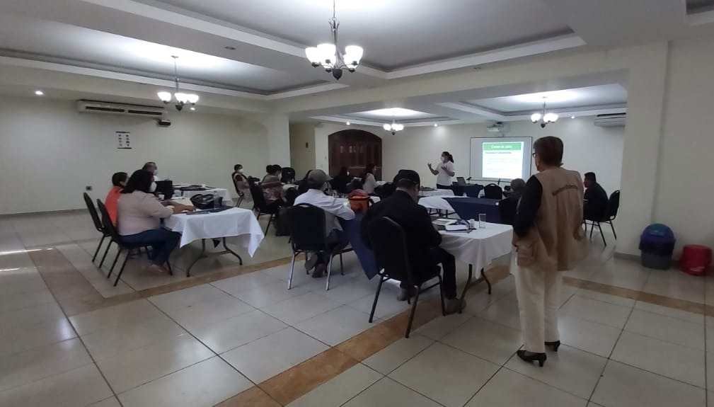
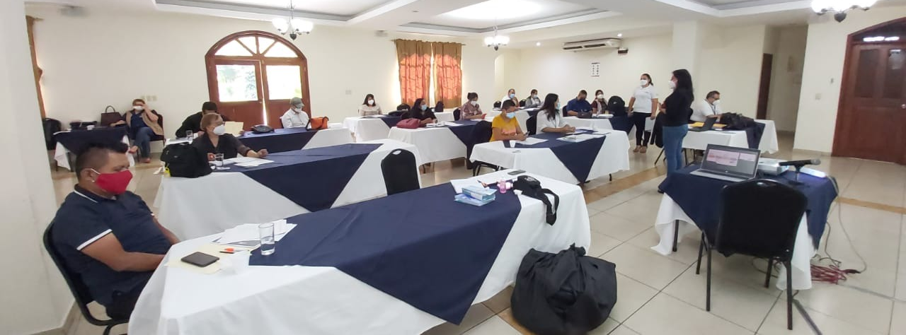

Slide 4
Visitas de Campo 1er trimestre
FECHA: 23 Marzo 2021
LUGAR: Clínicas Amigables/ Chalchuapa
SUBVENCIÓN: VIH

Slide 5
Contribuyendo a la respuesta nacional al VIH, Tuberculosis y Malaria en El Salvador.
www.mcpelsalvador.org.sv https://www.facebook.com/MCPES2002/ @MCPElSalvador

